Slide 1
Совещание Управляющего комитета от 25.11.2024
Запуск этапа «реализация» проекта «Разработка приложения для составления отчетов по результатам внутреннего аудита»

Slide 2
Повестка встречи
Принять решение о запуске этапа «Реализация»
Согласовать и утвердить Устав проекта

Slide 3
Product vision проекта
Приложение для планшета на базе ОС Android, которое позволяет создавать отчеты по результатам проведенных внутренних аудитов (далее ВА).
Таким образом получаем:
Приложение, которое позволяет внутреннему аудитору:
- составить отчет по проведенному внутреннего аудита, в том числе фотоотчет;
- отправить этот отчет владельцу процесса для составления плана корректирующих действий;
- контролировать сроки исполнения корректирующих действий, либо получать обоснование переноса сроков с новыми сроками;
- получать утверждение переноса сроков корректирующих действий от директора по качеству;
- получать доступ к истории внутренних аудитов и планам корректирующих действий по процессам.

Slide 4
KPI проекта ***KPI продукта представлено в приложении
1) Соблюдение бюджета проекта (20 млн.руб);
2) Верификация (соблюдение требований к содержанию приложения: соответствие формы и функционала приложения);
3) Удовлетворенность заказчика проекта (генеральный директор – далее ГД);
4) Риски (минимальная вероятность несоблюдения сроков и бюджета, несоответствия готового продукта);
5) Сроки выполнения проекта (6 месяцев для создания MVP, 12 месяцев для запуска готового продукта).

Slide 5
Функциональные требования к продукту
1) Создание отчетов согласно утвержденной форме и плану внутреннего аудита (далее ВА), в том числе включая фотоотчеты по выявленным несоответствиям с градацией несоответствия (критика\не критика\замечание);
2) Отправка отчетов генеральному директору (далее ГД), директору по качеству (далее ДК) и владельцу процесса (далее ВП);
3) Возможность составления, согласования и утверждения плана корректирующих действий (далее КД) по результатам ВА;
4) Возможность контроля сороков корректирующих действий (напоминалки), их переноса с обязательным согласованием с ДК и обоснованием переноса;
5) Хранение отчетов, планов КД (перенос сроков и обоснование в том числе) в базе данных организации.

Slide 6
Цель проекта
Для удобства и сокращения сроков выполнения внутренних аудитов необходимо создать приложение для планшета на базе ОС Android, а также desktop приложение, которое позволяет заполнять отчет по итогам проведения внутренних аудитов согласно утвержденному плану аудитов, а также утвержденной форме согласно внутренней нормативной документации, составлять планы корректирующих действий и контролировать сроки их исполнения.

Slide 7
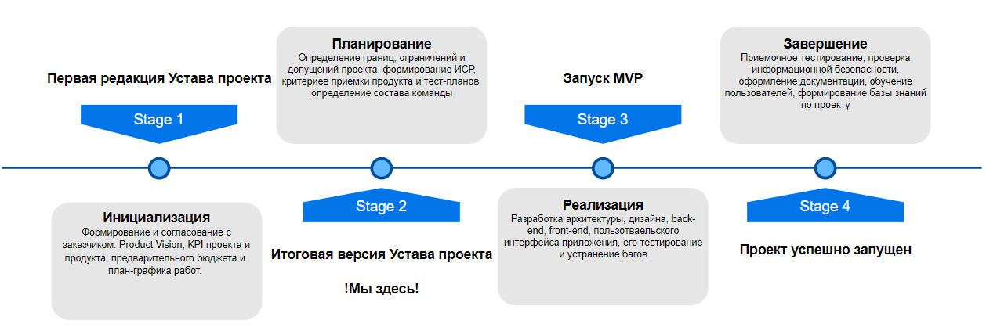
Состав работ проекта ***подробнее в дорожной карте проекта

Slide 8
Границы и ограничения проекта
В рамках проекта не предполагается:
1. Размещение приложения на сторонних площадках;
2. Разработка сайта для процесса проведения внутренних аудитор;
3. Внедрение отчетности для органов по сертификации и сторонних организаций по контролю процессов производства;
4. Внедрение отчетности по результатам внешний аудитов по процессам жизненного цикла продукции (поставщиков, потребителей, аутсорсинговых процессов).
5. Установка приложения на оборудование вне территории организации (личный планшет, личный ПК).

Slide 9
Допущения проекта
1. Отклонения в архитектуре и дизайне проекта в процессе разработки по запросу заказчика не будут составлять более 5% от начальных данных, описанных в БФТ.
2. Допускается привлечение отдела информационных технологий организации для разработки и согласования продукта.

Slide 10
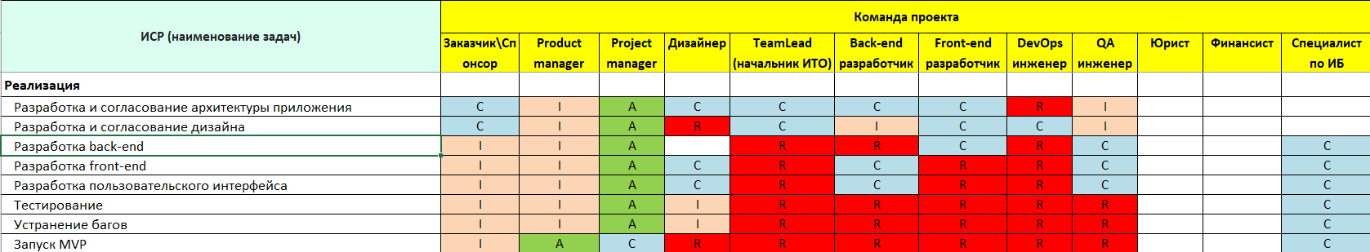
Матрица RACI этапа «Реализация»

Slide 11
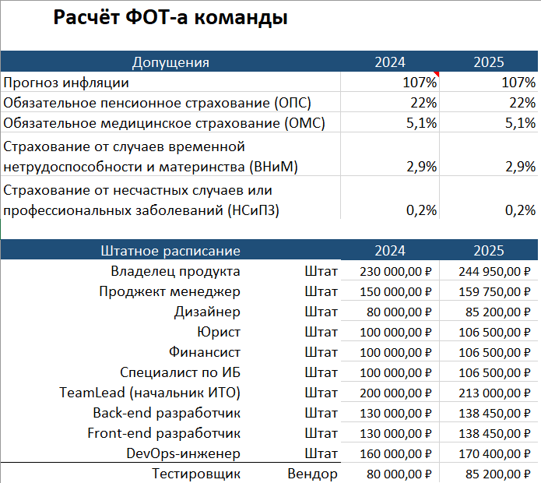
Команда этапа «Реализация» и расчет ФОТ ***подробный расчет в приложении
Итого ФОТ команды (2024-2025):
14 029 870,26 ₽

Slide 12
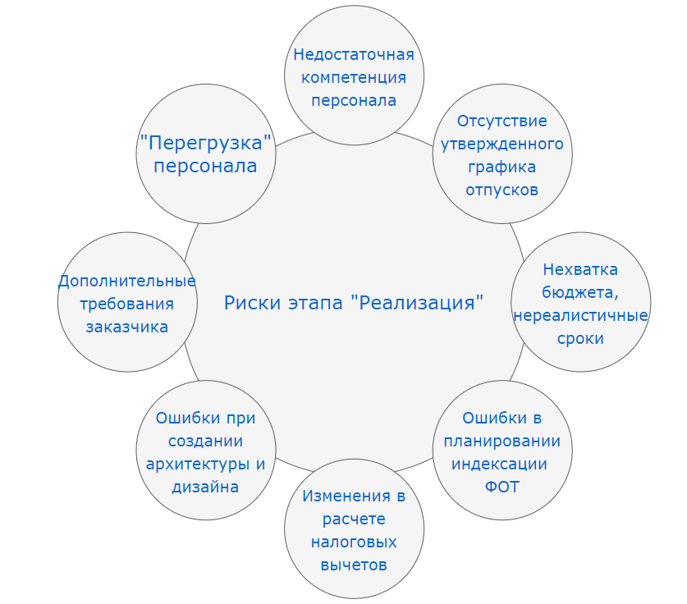
Риски этапа «Реализация» ***полный реестр рисков в приложении

Slide 13

Выводы
В настоящий момент команда полностью готова приступить к этапу «Реализация», который последует после согласования и утверждения итоговой версии Устава проекта Управляющим комитетом

Slide 14
Спасибо за внимание!
С уважением, руководитель проекта Ли Наталья Юрьевна
т. +7-913-383-3333
e-mail: example@gmail.com

